Slide 1
Arborescence

Slide 2
La consigne
Arborescence
Parcourir et découvrir les différentes parties de la plateforme Aidants Connect
Repérer où se situent les captures d’écran
Tracer sur papier l’arborescence de la plateforme en plaçant les captures d’écrans aux bons endroits
Tracer également les liens avec les autres outils et services externes (France Connect, carte Aidant, …)

Slide 3
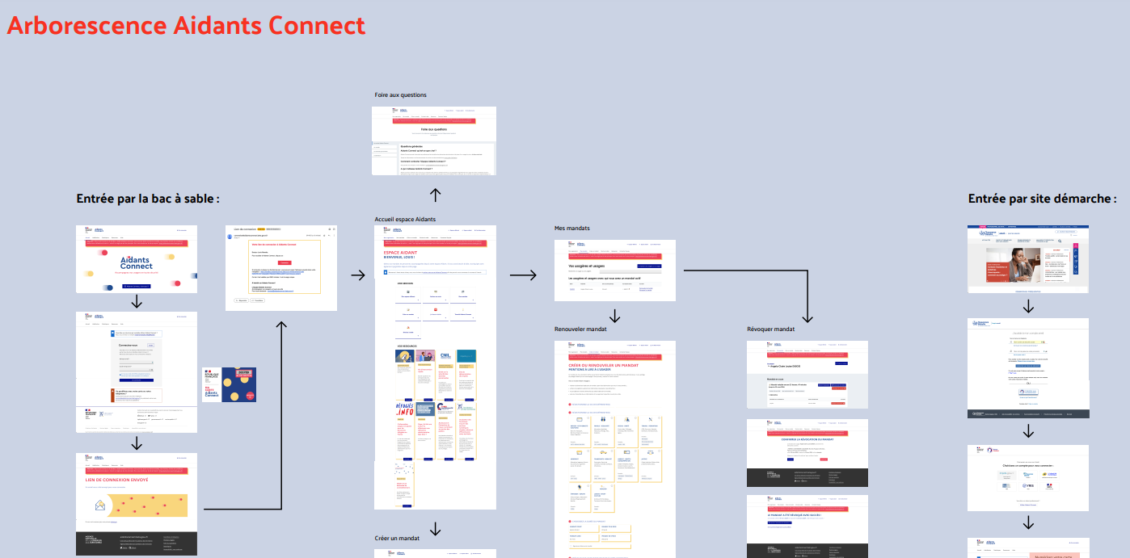
Les screenshots et éléments
Arborescence
le fichier “arborescence-référence-formateur.pdf” pour vérifier que les stagiaires créent une arborescence complète.

Slide 4
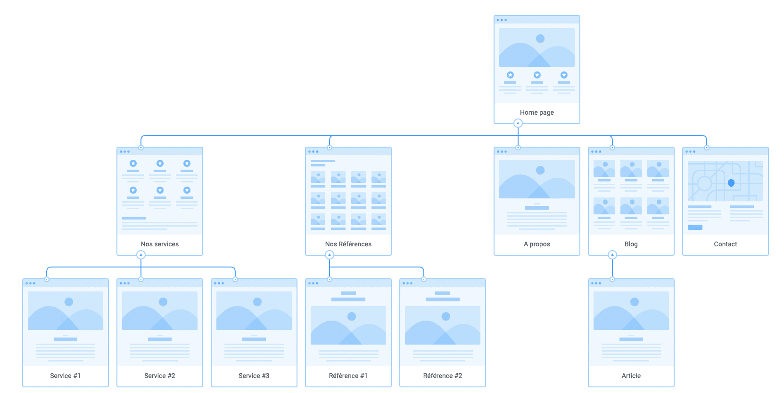
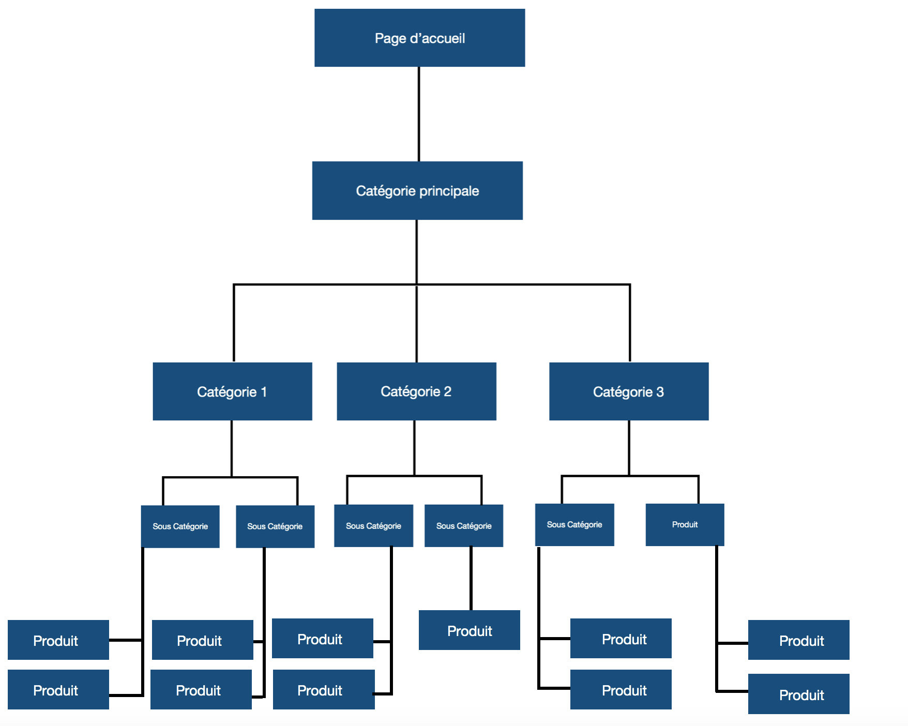
Exemples d’arborescences
Arborescence

Slide 5
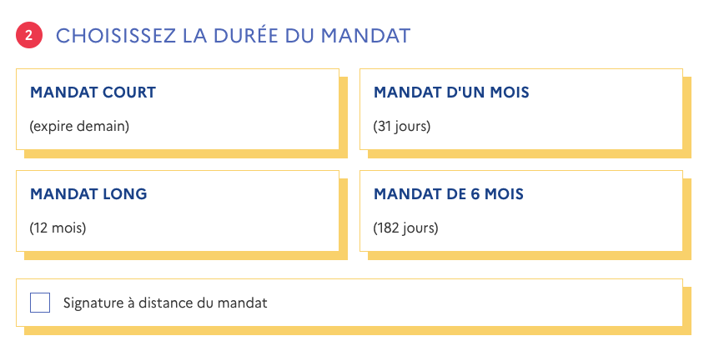
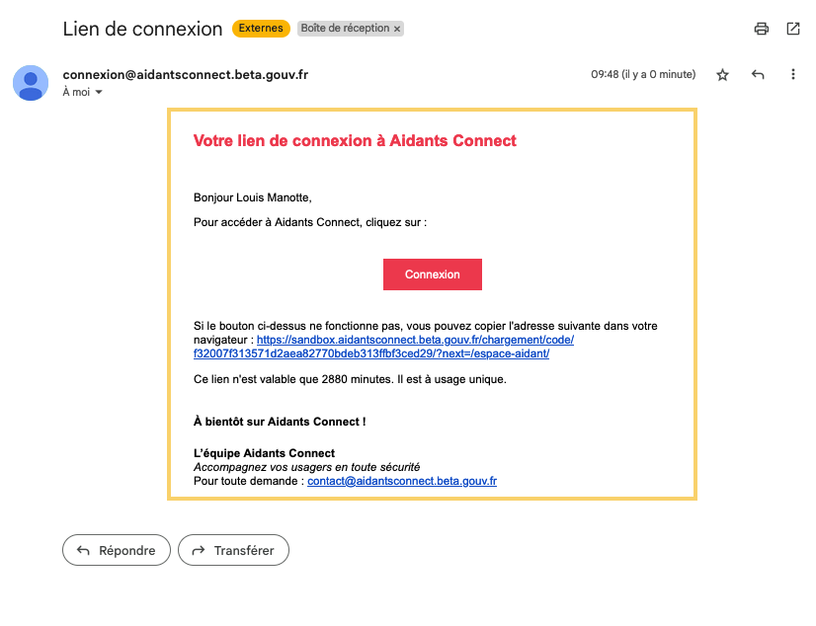
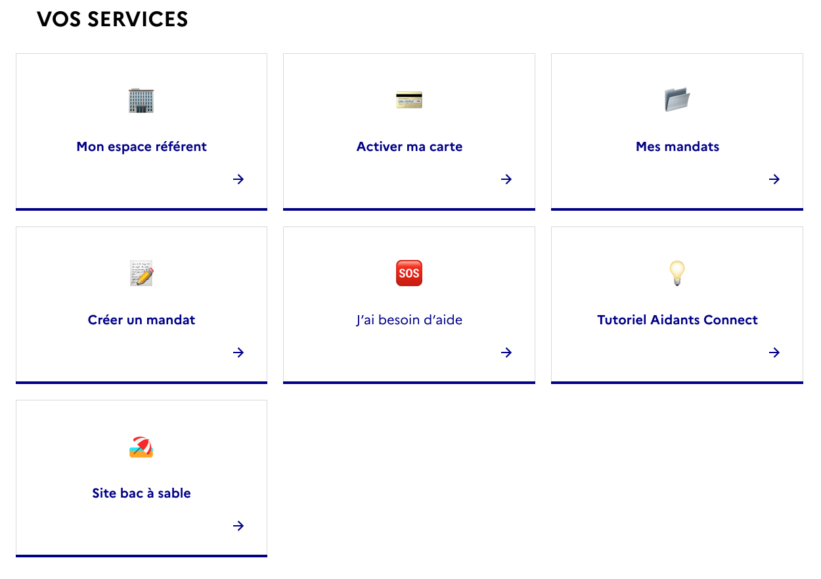
Les screenshots et éléments
Arborescence

Slide 6
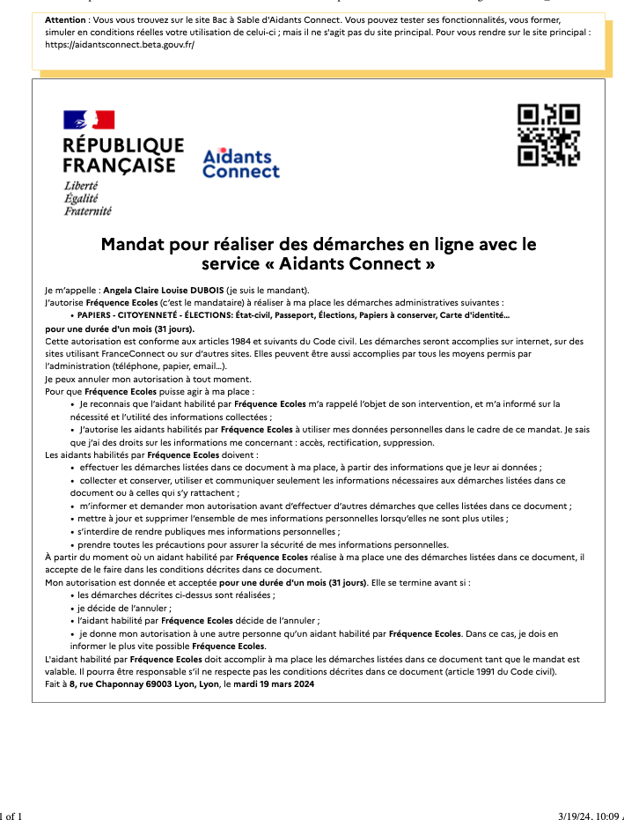
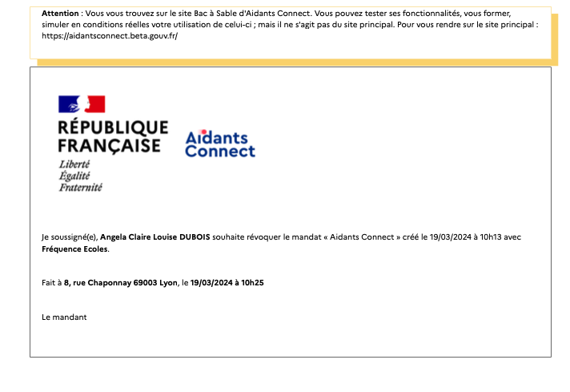
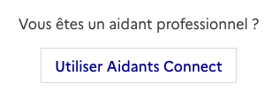
Les screenshots et éléments
Arborescence

Slide 7
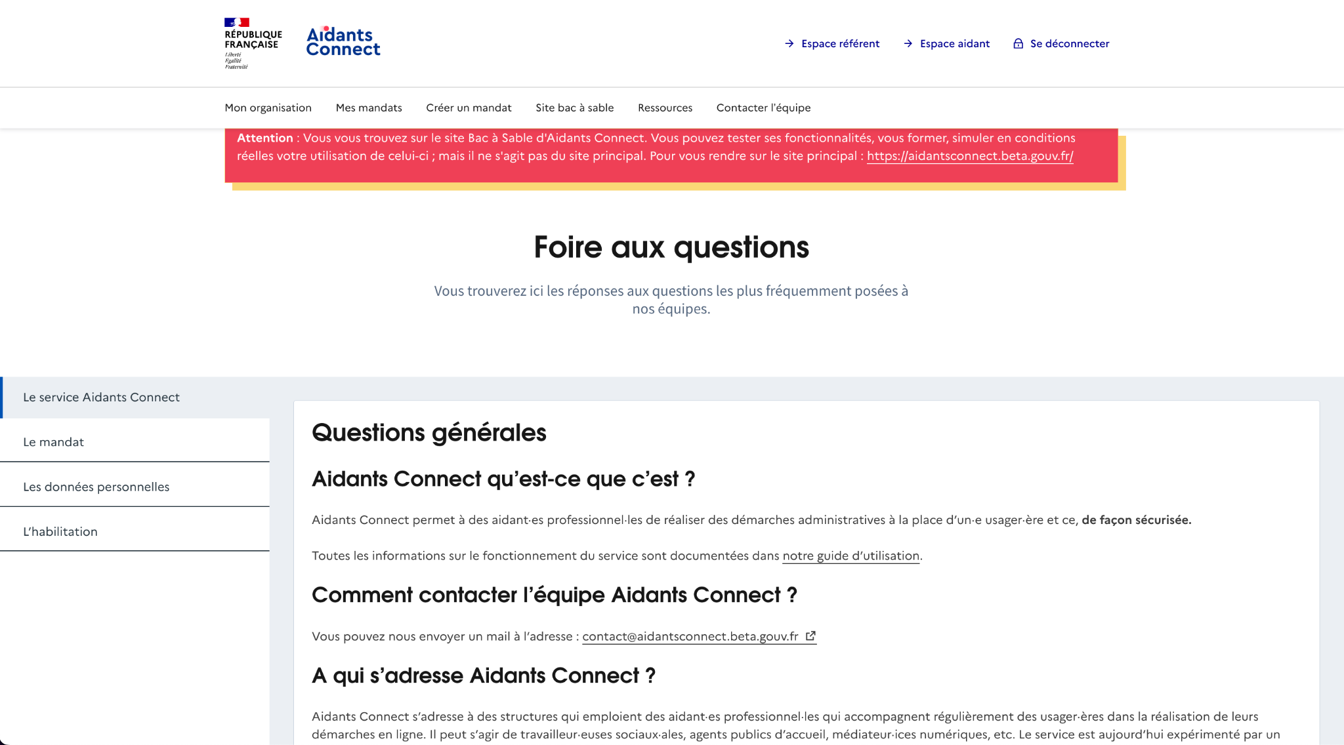
Les screenshots et éléments
Arborescence

